Slide 1
TIẾT 5. BÀI 3. CHỦ NGHĨA TƯ BẢN ĐƯỢC XÁC LẬP TRÊN PHẠM VI THẾ GIỚI
GV: Hoàng Thị Hương
Trường: THCS Long Biên
2020- 2021

Slide 2
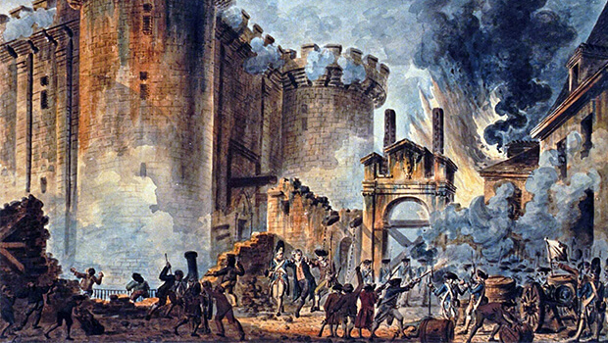
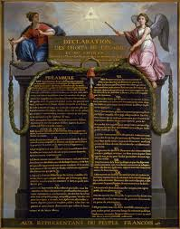
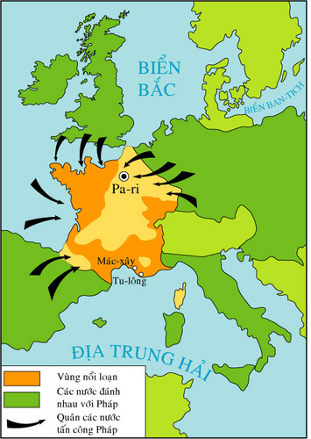
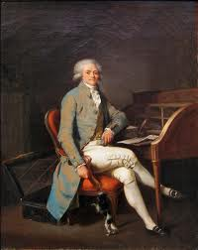
Kiểm tra bài cũ
Vẽ sơ đồ tiến trình cách mạng Pháp?

Slide 3
Nội dung bài học
I. CÁCH MẠNG CÔNG NGHIỆP
1. Cách mạng công nghiệp ở Anh
2. Cách mạng công nghiệp ở Pháp, Đức
3. Hệ quả của cách mạng công nghiệp

Slide 4
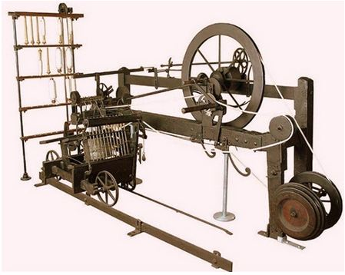
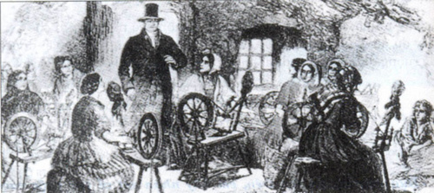
1. Cách mạng công nghiệp ở Anh
Đi đầu trong cuộc cách mạng công nghiệp, đặc biệt trong nghành dệt.

Slide 5
1. Cách mạng công nghiệp ở Anh
Năm | Người phát minh | Tên phát minh | Tác động, ý nghĩa

Slide 6
Năm | Người phát minh | Tên phát minh | Tác động, ý nghĩa
1764 | Giêm Ha- gri- vơ | Máy kéo sợi Gien-ni | Máy xe được 16 sợi bông cùng lúc, năng suất tăng 8 lần.
1769 | Ác- crai- tơ | Máy kéo sợi chạy bằng sức nước | Tiết kiệm nhiên liệu. Tăng năng suất.
1785 | Ét- mơn Các- rai | Máy dệt | Đầu tiên ở Anh. Năng suất dệt tăng 40 lần.
1784 | Giêm Oát | Máy hơi nước | Xây dựng nhà máy bất cứ đâu.

Slide 7
1. Cách mạng công nghiệp ở Anh
Cách mạng công nghiệp đã tác động gì đến kinh tế Anh?
Chuyển từ nền sản xuất nhỏ thủ công sang nền sản xuất lớn bằng máy móc.
- Nước Anh trở thành nước công nghiệp lớn nhất thế giới.

Slide 8
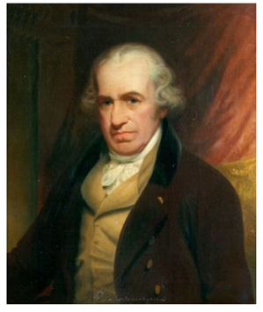
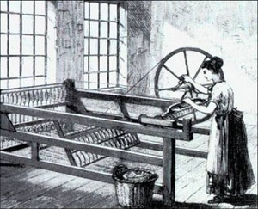
Máy Gien- ni
Giêm Ha- gri- vơ

Slide 9
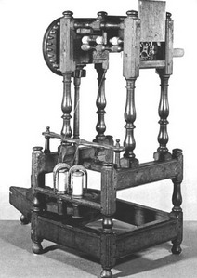
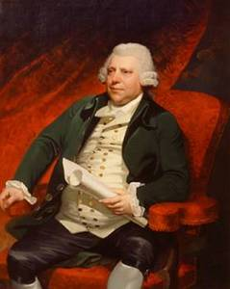
Ác- crai- tơ
Máy chạy bằng sức nước

Slide 10
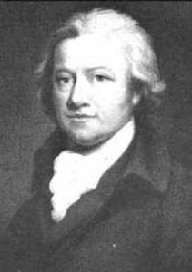
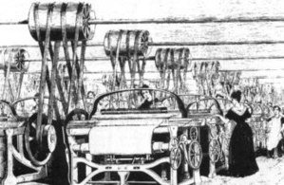
Ét - mơn Các- rai
Máy dệt chạy bằng sức nước

Slide 11
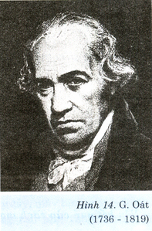
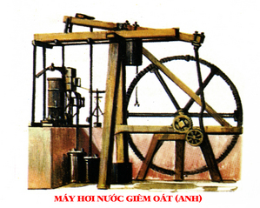

Slide 12
2. Cách mạng công nghiệp ở Pháp, Đức
Cách mạng công nghiệp ở Pháp, Đức diễn ra như thế nào?
- Pháp: Bắt đầu từ năm 1830, phát triển nhanh chóng, đứng thứ hai sau Anh.
- Đức: Tiến hành vào những năm 40 của thế kỉ XIX. Kinh tế phát triển nhanh chóng.

Slide 13
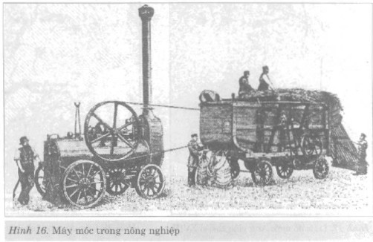
Sự phát triển của công nghiệp Pháp, Đức thể hiện như thế nào?

Slide 14
3. Hệ quả của cách mạng công nghiệp
Tích cực
- Kinh tế phát triển.
- Của cải dồi dào.
- Giảm sức lao động.
- Nhiều thành phố ra đời.
Tiêu cực
- Hình thành 2 giai cấp: Tư sản và vô sản.
- Mâu thuẫn gay gắt:
Tư sản >< Vô sản.

Slide 15
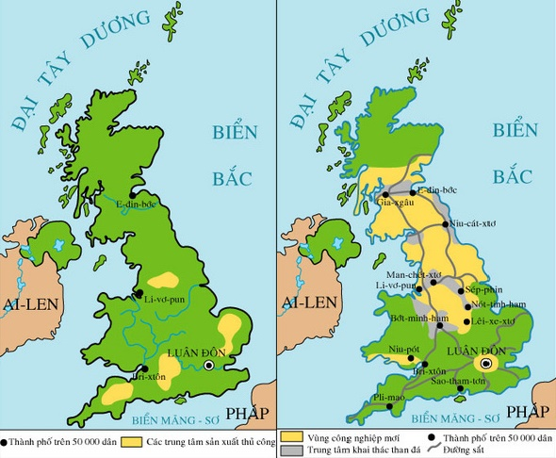

Slide 16
Cảm ơn các con.
Nhớ học bài cũ nhé!

